Slide 1
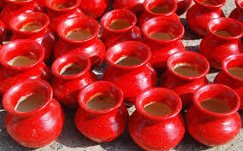
আজকের পাঠে সবাইকে স্বাগতম

Slide 2
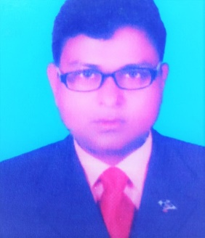
মোঃ মামুনুর রশীদ প্রধান শিক্ষক বিরামপুর রেল কলোনী সপ্রাবি বিরামপুর, দিনাজপুর ।
শিক্ষক ও পাঠ পরিচিতি
শ্রেণিঃপঞ্চম
বিষয়ঃবাংলা
পাঠঃশখের মৃৎশিল্প
পাঠ্যাংশঃ গ্রামের নাম ……জিনিসইতো সুন্দর

Slide 3
শিখনফল
২.৩.১ গল্প শুনে মূল বিষয় বূঝতে পারবে ।
২.৪.১ গল্পের মূল বিষয় বলতে পারবে ।
২.৪.১ গল্প পড়ে মূল বিষয় বুঝতে পারবে ।
২.৩.৩ পাঠ্য বইয়ের গল্প পড়ে মূলভাব লিখতে পারবে

Slide 4
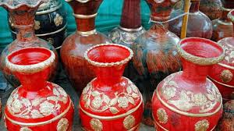
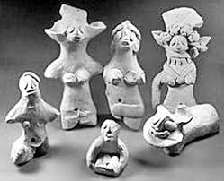
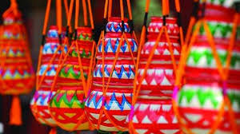
এসো ছবি দেখি

Slide 5
আজকের পাঠ
শখের মৃৎ শিল্প

Slide 6
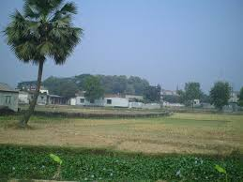
ছবি দেখি ও পড়ি
গ্রামের নাম আনন্দপুর। মামার বাড়ি।

Slide 7
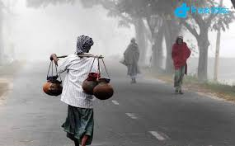
কথায় আছে, মামার বাড়ি রসের হাঁড়ি।

Slide 8
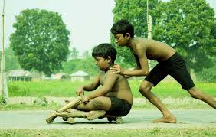
আসলেই তাই। পড়া নেই, বাধা নেই, যেখানে খুশি ঘুরে বেড়াও, যা খুশি খাও। এই তো মামার বাড়ি।

Slide 9
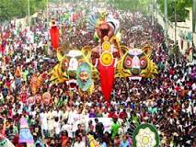
গেল বছর পয়লা বৈশাখের ছুটিতে গিয়েছিলাম আনন্দপুর। সেখানে পয়লা বৈশাখে মেলা বসে। মামা বললেন, তোমাদের মেলা দেখাতে নিয়ে যাব।

Slide 10
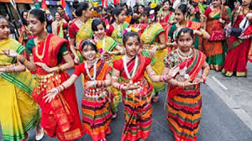
আমরা ছিলাম চারজন_ আমি, মামাতো বোন বৃষ্টি, সোহানা আর ছোট ভাই তাজিন।মেলা বসে সকালে। আমরা একটু দেরি করেই গেলাম।

Slide 11
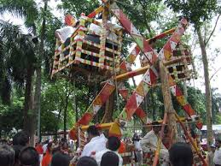
মেলার একটু কাছে পৌঁছতেই শুনতে পেলাম নাগরদোলার ক্যাঁচর ক্যাঁচর শব্দ।

Slide 12
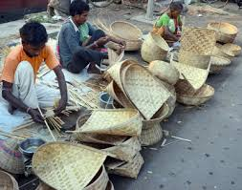
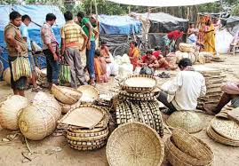
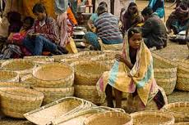
দেখলাম বঁশের তৈরি কুলো, ডালা, ঝুড়ি, চালুন, মাছ ধরার চাই ,খালুই। আরও কত কি!

Slide 13
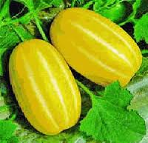
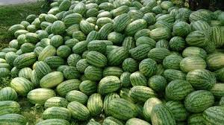
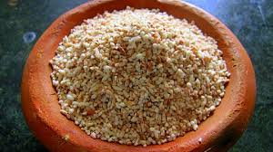
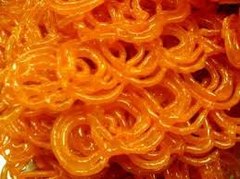
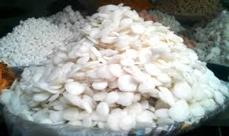
বসেছে বাঙ্গি,তরমুজ, মুড়ি_মুড়কি, জিলাপি আর বাতাসার দোকান সারি সারি।

Slide 14
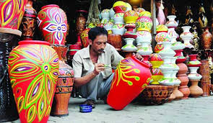
আরেকটু এগুতেই দেখতে পেলাম কত রঙের, কত বর্ণের বিচিত্র সব মাটির হাঁড়ি । ফুল, পাতা, মাছের ছবি আঁকা সে সবে।

Slide 15
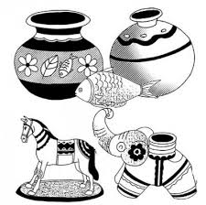
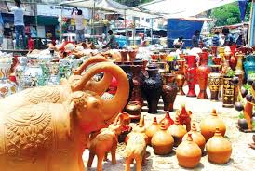
রয়েছে মাটির ঘোড়া, হাতি, ষাঁড় , আর নানা আকারের মাটির পুতুল।

Slide 16
আমার চোখ পড়ল কাজ করা অপূর্ব সুন্দর মাটির হাঁড়ির দিকে। মামাকে জিজ্ঞেস করলাম_এটা কিসের হাঁড়ি ? মামা বললেন, এটা শখের হাঁড়ি। শখ করে পছন্দের জিনিস এই সুন্দর হাঁড়িতে রাখা হয়। তাই এর নাম শখের হাঁড়ি । তাছাড়া শখের যে কোনো জিনিসই তো সুন্দর।

Slide 17
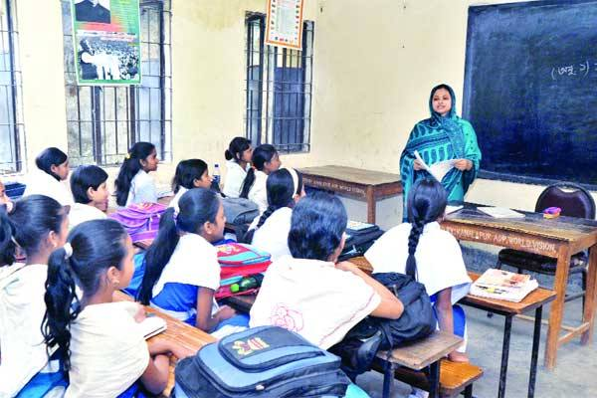
শিক্ষকের পাঠ
পৃষ্ঠা নং ৩৪

Slide 18
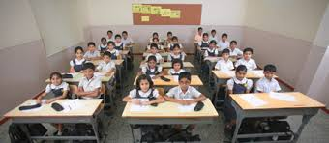
শিক্ষার্থীর পাঠ

Slide 19
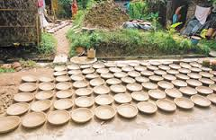
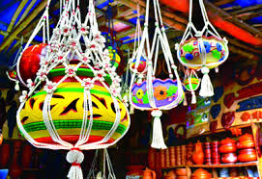
শব্দার্থ
মৃৎশিল্প
মাটির শিল্প
শখের হাঁড়ি
শখের জিনিস রাখা হয় যে হাঁড়িতে।
নকশা
কারুকাজ

Slide 20
যুক্ত বর্ণ
আনন্দপুর
ন্দ
ন
দ
ছন্দ, মন্দ
বৃষ্টি
ষ্ট
ষ
ট
নষ্ট, কষ্ট
ইনস্টিটিউট
স্ট
স
ট
স্টার, স্টল

Slide 21
দলীয় কাজ
দল কঃ মৃৎশিল্প সম্পর্কে ৩টি বাক্য লিখ।
দল খঃ শখের হাঁড়িতে কি কি রাখা হয়?

Slide 22
মূল্যায়ণ
১। বৈশাখী মেলায় কি কি পাওয়া যায়?
২। মৃৎশিল্প কি? কয়েকটি মৃৎশিল্পের নাম লিখ।
৩। বাংলাদেশে মৃৎশিল্পের ঐতিহ্য সম্পর্কে পাঁচটি বাক্য লিখ।

Slide 23
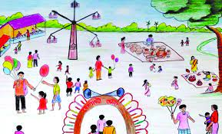
ধন্যবাদ সবাইকে

